Slide 1
당신의 화장실을 책임질 TOILWAY
제작자 : 김충희

Slide 2
화면 흐름도
메인페이지
로그인, 회원가입
지하철 화장실 검색
이외 지역 화장실 검색
아이디
카카오, 구글
빠른 로그인
뉴스
회원가입
지하철 승하차인원 정보
지하철 검색창
지하철 검색창
지역 검색창
시간검색창
입력
입력
입력
표, 사진
표
표

Slide 3
각 페이지 구상도

Slide 4
메인 페이지 구상도
메인
지하철 스크린
이외 화장실 장소 스크린
지하철 혼잡도
뉴스
지하철 화장실 검색창
이외 지역 화장실 검색창
지하철 검색창
시간 검색
로그인/회원가입
정보 가져오기
지우기
정보 가져오기
지우기
정보 가져오기
표
사진
표
표2
표

Slide 5
지하철 화장실 구상도
지하철 스크린
지하철 화장실 검색창
정보 가져오기
지우기
표
사진
역 이름
남성용대변기수
여성용 대변기수
위치
남녀공용화장실 여부
남, 여 장애인 화장실 대변기수
화장실 설치 유형
역 이용안내도/ 비상대피로

Slide 6
이외 지역 화장실 구상도
이외 화장실 장소 스크린
이외 지역 화장실 검색창
정보 가져오기
지우기
표(서울)
표2(경기도)
시/구 이름
건물이름
남성, 여성 대변기 수
개방여부
장소 여부
개방시간
주소
건물이름
위치
남성, 여성 대변기 수
개방여부
남녀공용화장실여부
개방시간

Slide 7
지하철 혼잡도 화면 구상도
로그인 화면 구상도
지하철 혼잡도
로그인/회원가입
지하철 검색창
시간 검색
아이디/ 비밀번호 입력
구글, 네이버, 카카오 로그인
정보 가져오기
로그인 버튼
표
회원가입 버튼
로그인, 비밀번호 정규표현식 절차 확인
호선
역 이름
승차인원
하차 인원

Slide 8
TOIL WAY 스토리 보드

Slide 9
프로젝트 명 | Toilway | 서비스 명 |  | 버전
작성자 | 김충희 | 화면코드 | 메인 페이지 | 일자 | 2025-04-11
화면경로 | 메인 페이지 (index.html) |  |  | 페이지 | 1
Logo
로그인 | 회원가입
Description
메인 페이지(지하철, 이외의 장소 화장실 페이지로 들어 갈 수 있음 -> 지금 현재 위치한 서울 호선을 클릭할 수 있음
1 | 메인 페이지로 갈 수 있음
2 | 현재 지하철에서 일어나는 사건 사고들을 볼 수 있음
3 | 지하철 혼잡도를 볼 수 있는 창
4 | 호선별로 나눠져 있으며 자신이 속한 호선을 클릭 할 수 있음 (호선에 상관없이 클릭해도 페이지로 들어가서 지하철 이름을 입력하면 해당 지하철의 화장실 위치 정보를 볼 수 있음
5 | 서울, 경기도 인근의 공중 화장실 정보를 볼 수 있는 스크린 ( 해당 페이지를 클릭하면 서울 및 경기도 인근에 있는 공중 화장실 위치 정보를 볼 수 있음
6 | 지하철에서 일어나는 사건 사고 , 혹은 법 및 제도에 대해 알 수 있음
검색창
1
2
3
Home
News
Subway usage data
My page
서울 지하철 화장실 위치 정보
4
지하철 스크린
다른 장소 화장실 정보
5
장소 스크린
6
뉴스 스크린

Slide 10
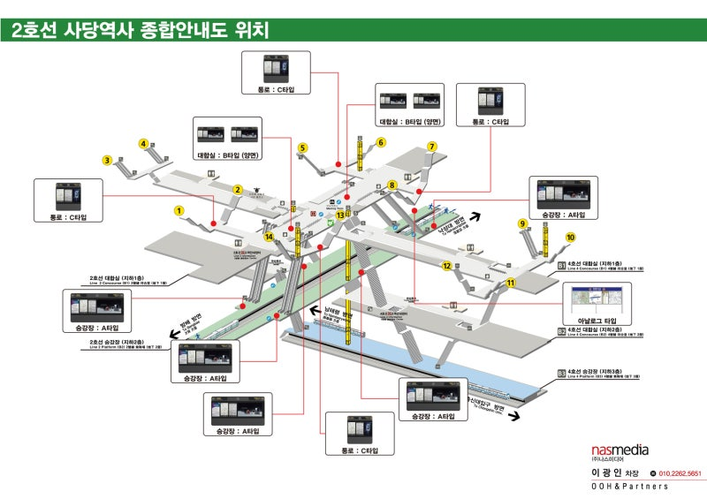
프로젝트 명 | Toilway | 서비스 명 |  | 버전
작성자 | 김충희 | 화면코드 | 메인 페이지 | 일자 | 2025-04-11
화면경로 | 메인(index.html) => 지하철 스크린(subwayToiletInfo.html)) |  |  | 페이지 | 2
Seoul subway
Description
메인 페이지(지하철, 이외의 장소 화장실 페이지로 들어 갈 수 있음 -> 지금 현재 위치한 서울 호선을 클릭할 수 있음
1 | 역 이름을 적으면 해당 역에 대한 화장실 위치에 정보가 뜸
2 | 검색한 역 버튼창
3 | 검색한 역 정보를 지우고 새로운 역을 검색할 수 있음
4 | 역 이름, 해당 역의 화장실 위치와 변기 대수, 화장실 설치 유형을 볼 수 있음 (소변기는 로테이션이 빠르기 때문에 넣지 않음)
5 | 선택한 역의 비상대피도를 보여줌 (화장실 뿐만 아니라 엘리베이터, 비상대피도도 볼 수 있음)
귀여운 아이콘
1
역 이름 검색창...
역 이름을 적어주세요
2
3
정보가져오기
지우기
검색결과
4
역이름 | 남성 대변기수 | 여성 대변기 수 | 위치 | 남녀 공용화장실여부 | 남성 장애인용대변기수 | 여성 용장애인대변기수 | 화상실 설치장소 유형
5

Slide 11
프로젝트 명 | Toilway | 서비스 명 |  | 버전
작성자 | 김충희 | 화면코드 | 메인 페이지 | 일자 | 2025-04-11
화면경로 | 메인(index.html) => 장소 스크린(otherLocationInfo.hrml) |  |  | 페이지 | 3
Other Location
Description
메인 페이지(지하철, 이외의 장소 화장실 페이지로 들어 갈 수 있음 -> 지금 현재 위치한 서울 호선을 클릭할 수 있음
1 | 역 이름을 적으면 해당 역에 대한 화장실 위치에 정보가 뜸
2 | 검색한 역 버튼창
3 | 검색한 역 정보를 지우고 새로운 역을 검색할 수 있음
4 | 자신이 속한 해당 구, 혹은 건물 이름, 주소 일부를 적으면 해당 지역의 가까운 화장실 위치와 주소를 알려줌, 경기도의 경우 자신이 속한 시, 구, 혹은 건물 이름을 적으면 해당 위치 인근에 있는 화장실 위치 정보를 알 수 있음
귀여운 아이콘
1
다른 장소 검색창...
건물 이름, 혹은 위치 중인 시, 구 를 적어주세요
2
3
정보가져오기
지우기
검색결과
4
구 | 건물이름 | 남성여성 대변기수 | 개방여부 | 장소유형 | 개방시간 | 주소

Slide 12
프로젝트 명 | Toilway | 서비스 명 |  | 버전
작성자 | 김충희 | 화면코드 | 메인 페이지 | 일자 | 2025-04-11
화면경로 | 메인(index.html) => 로그인(Loginhtml) |  |  | 페이지 | 4
Logo
Description
메인 페이지(지하철, 이외의 장소 화장실 페이지로 들어 갈 수 있음 -> 지금 현재 위치한 서울 호선을 클릭할 수 있음
1 | 쉽게 로그인을 할 수 있는 버튼
2 | 아이디 입력 창 (정규화를 통해 앞에 알파멧, 4-19 자 를 넣지 않으면 아이디 형식이 잘못되었다고 뜨게 한다
3 | 비밀번호 입력창(정규화를 통해 8-20 자를 넣지 않으면 비밀번호가 잘못되었다고 메세지 창을 뜨게 함
4 | 로그인 버튼을 누르면 2,3번에서 입력한 아이디와 비밀번호을 정규화를 통해 필터링 하고 창을 넘김
5 | 회원 가입 페이지로 들어가는 버튼
1
네이버
구글
카카오톡
2
아이디
3
비밀번호
4
로그인 버튼
5
회원가입

Slide 13
프로젝트 명 | Toilway | 서비스 명 |  | 버전
작성자 | 김충희 | 화면코드 | 메인 페이지 | 일자 | 2025-04-11
화면경로 | 메인(index.html) => subway usage date(SubwayUsageData.html) |  |  | 페이지 | 5
Seoul subway
Description
메인 페이지(지하철, 이외의 장소 화장실 페이지로 들어 갈 수 있음 -> 지금 현재 위치한 서울 호선을 클릭할 수 있음
1 | 원하는 시간대를 입력할 수 있는 창 (3 혹은 03 으로 입력하고 오후는 예를 들어 2시인 경우 14시로 입력해야 함)
2 | 자신이 속한 역 이름을 적는 입력창
3 | 조회 버튼 > 입력후 해당 역의 승하차 인원을 조회할 수 있음
4 | 역 이름, 시간 입력을 지울 수 있음
5 | 해당 호선, 역 이름, 해당 시간 승차, 하차 인원 수를 출력함
귀여운 아이콘
1
시간 입력창
2
역 이름 입력창...
3
4
조회
지우기
검색결과
5
호선 | 역 이름 | 승차 인원 | 하차 인원

